Slide 1

Aula 3 - Revisões de OO e Debugging

Slide 2




Leonardo Morais
Desenvolvedor
Desenvolvedor desde os 17 anos
Na CWI desde Abril de 2017
Crescer > Desenvolvedor > Loading ...
Projetos
Lojas Colombo
Banco BV

Slide 3
Acordos
Não é necessário anotar, o material será disponibilizado
Prestar atenção primeiro, codar depois
Não tenha medo de perguntar :)

Slide 4
Dúvidas ???

Slide 5
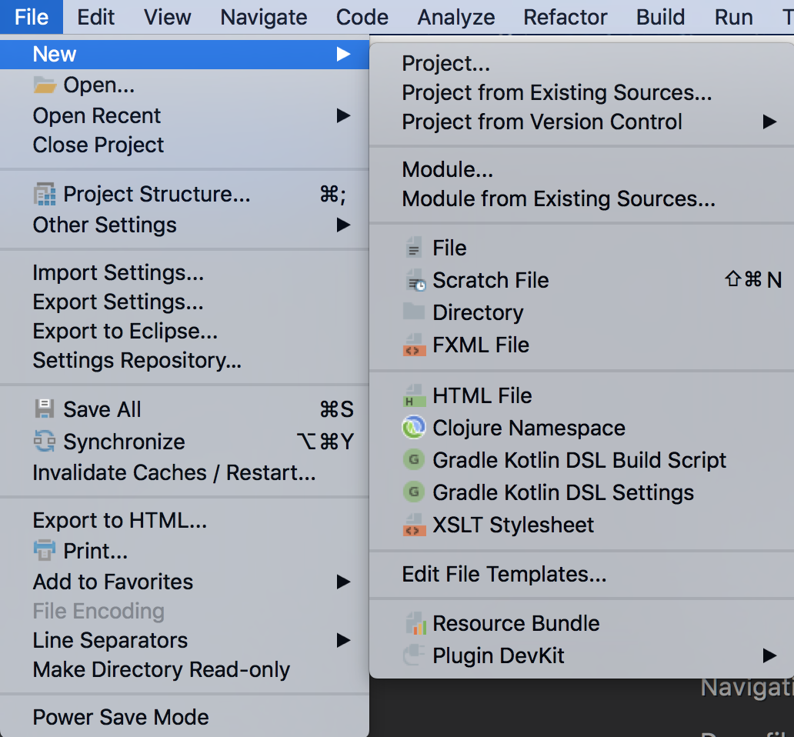
Importando e criando projetos

Slide 6
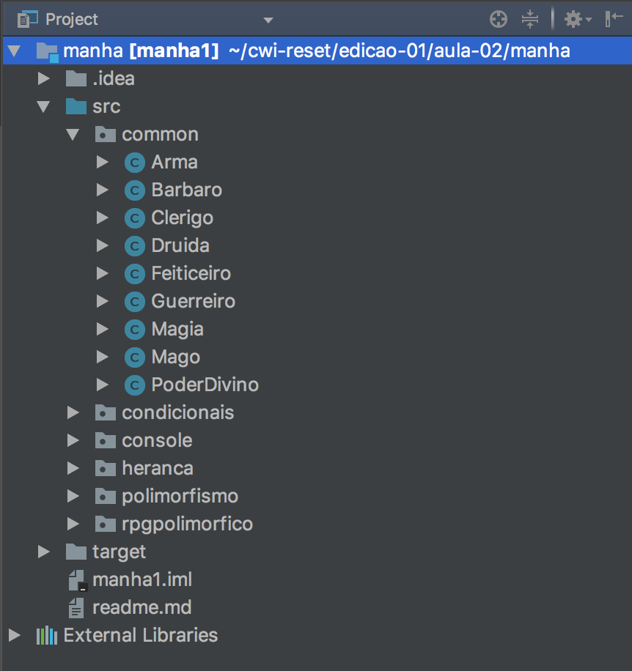
Estrutura de pastas e pacotes

Slide 7

Debug

Slide 8
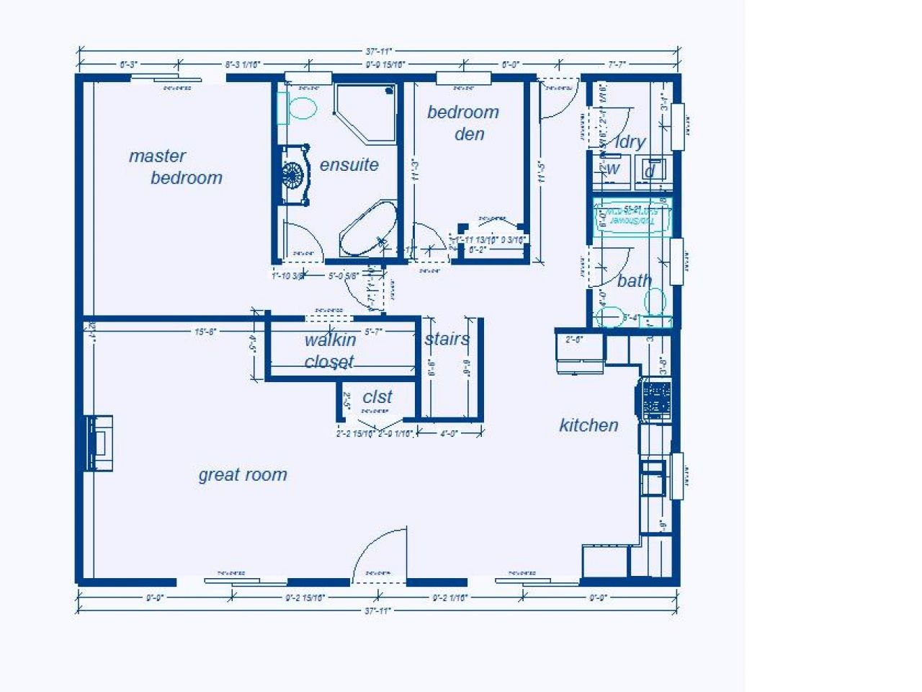

Classe vs Objeto

Slide 9

Classe
Classe é a planta, é o planejamento, é o modelo a ser seguido para que a casa seja construída dentro de certas características. É algo abstrato, é algo lógico. Lá está definido todos os elementos que a casa terá e as características básicas de como eles serão compostas. Ela só existe no código. Classe tipifica o que será modelado por ela. Ela determina os estados possíveis e os comportamentos que os objetos podem ter.
By:

Slide 10
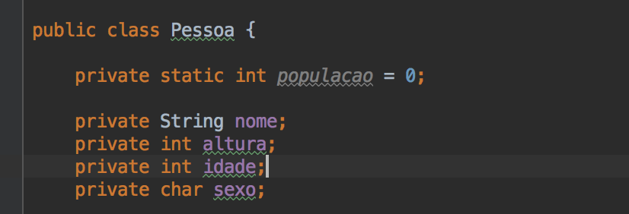
Classe

Slide 11
Objeto
O objeto é a casa. É algo concreto, algo físico. Nele os elementos estão de fato presentes ali. É algo palpável (em termos de computador), é algo que pode ser manipulado. Ele existe na memória, durante a execução da aplicação. Objeto possui valores para os estados definidos e chamam os comportamentos definidos executando os algoritmos. Tem um tempo de vida transitório.
By:

Slide 12
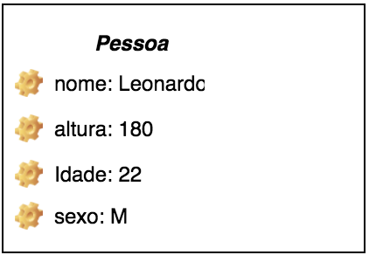
Objeto
Então o objeto é uma instância da classe. Na classe você pode dizer que aquele objeto terá uma cor, no objeto você diz qual é a cor, só pode dizer isso porque foi definido na classe que essa informação deve estar no objeto.

Slide 13
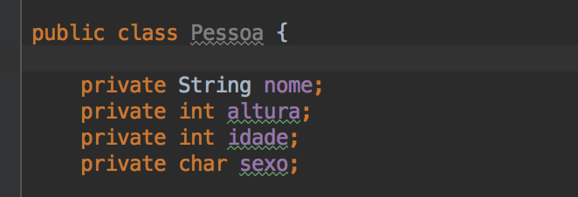
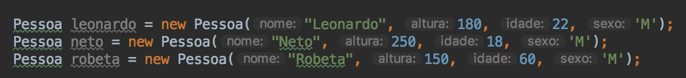
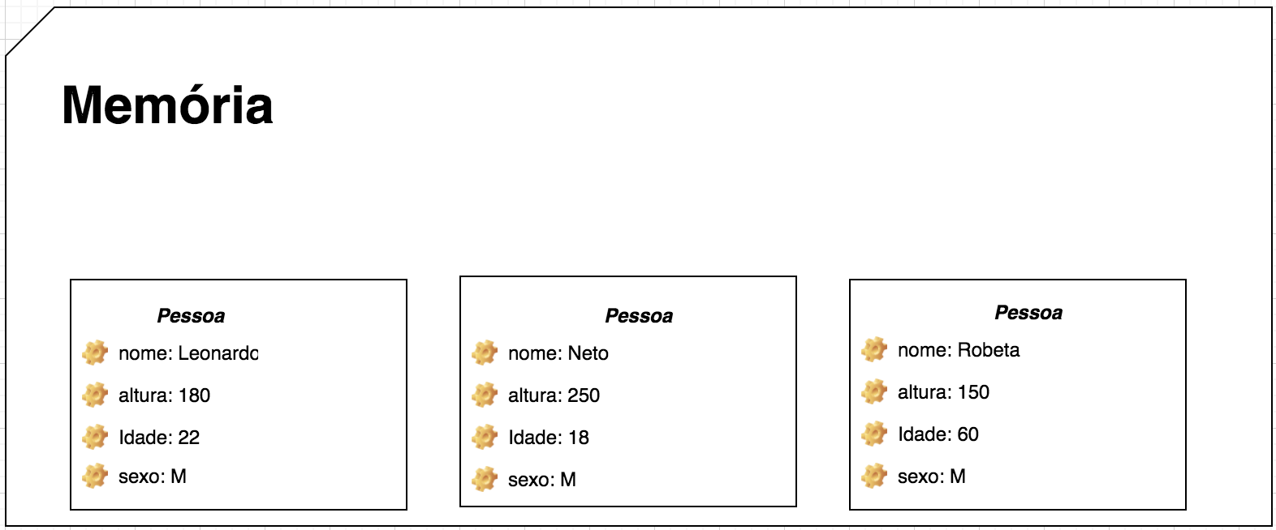
Classe vs Objeto

Slide 14
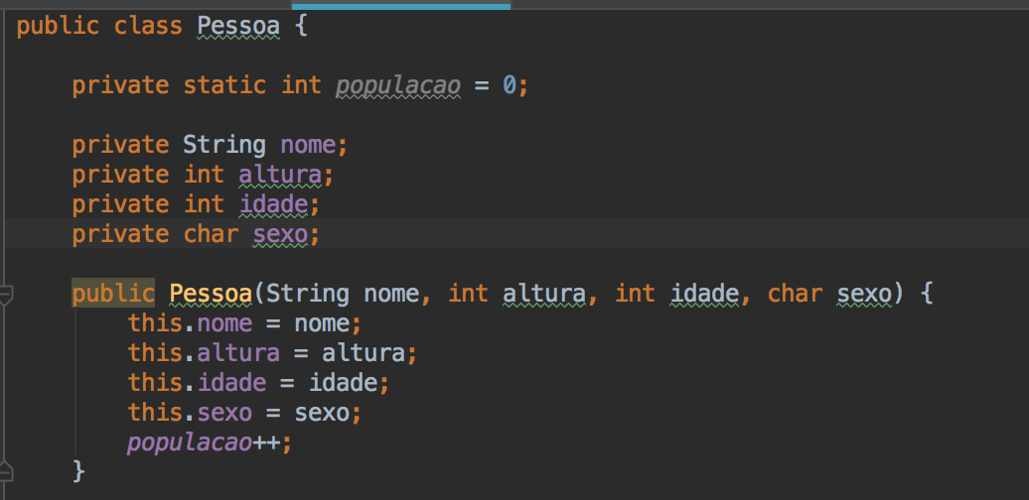
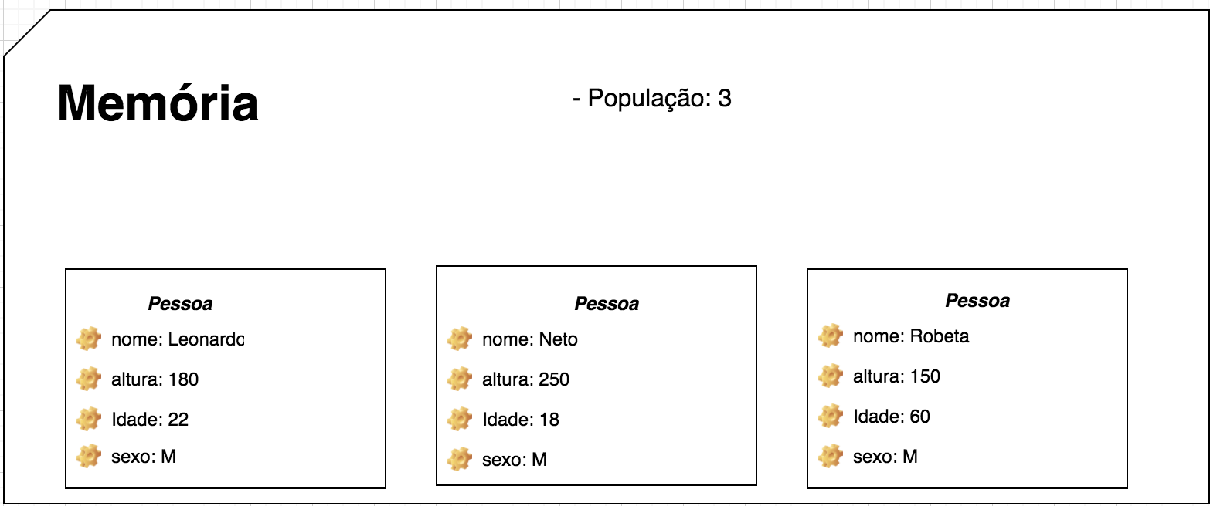
Static

Slide 15
Passagem por valor vs referência

Slide 16
Passagem por valor vs referência
Variáveis de tipo primitivo vs referências para objetos

Slide 17
Escopo
O escopo é a vida de uma variável dentro de um programa. Trata-se dos locais onde ela pode ser acessada.
Em Java o escopo de uma variável vai do bloco de código onde ela for declarada.

Slide 18
Erros e Exceptions

Slide 19
Exercício
Calculadora de folha de pagamento

